Slide 1



Quem há de dizer
Nelson Gonçalves
Compositor(es): Lupicinio Rodrigues/Alcides Gonçalves

Slide 2
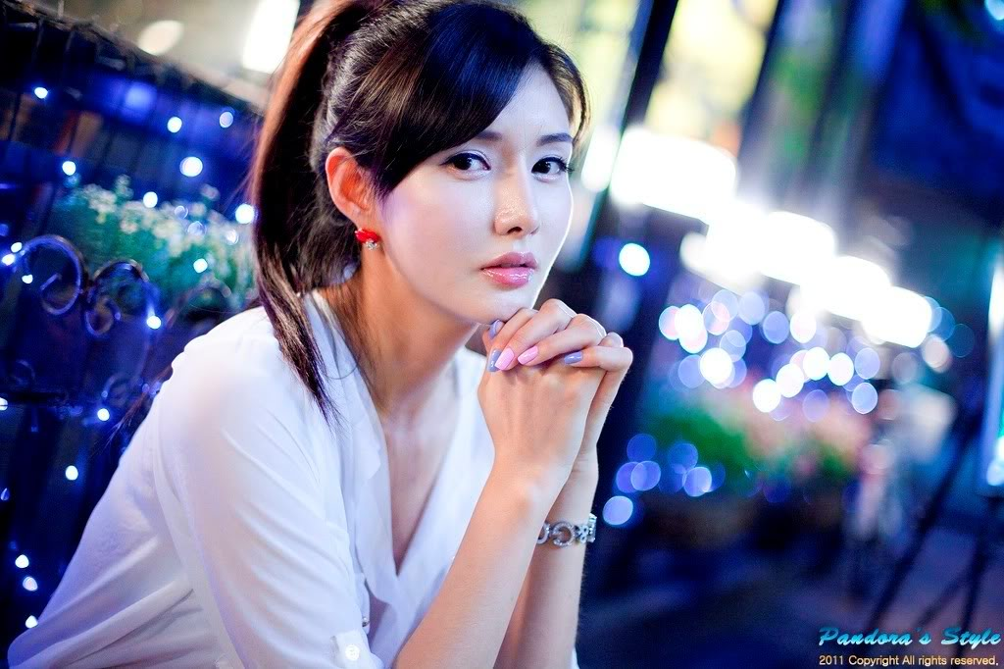
Quem há de dizer
Quem há de dizer
Que quem vocês estão vendo
Naquela mesa bebendo
É o meu querido amor
Reparem bem que toda vez que ela fala
Ilumina mais a sala do que a luz do refletor

Slide 3
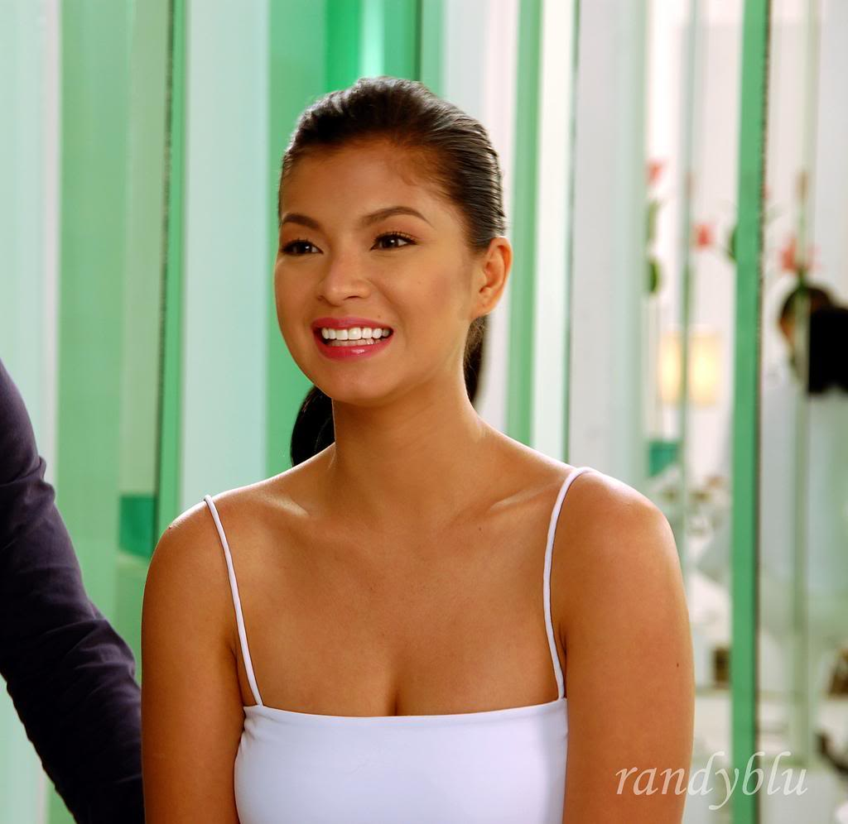
Quem há de dizer
O cabaré se inflama quando ela dança
E com a mesma esperança todo ficou no olhar
E eu o dono aqui no meu abandono
Espero morto de sono
O cabaré terminar

Slide 4

Quem há de dizer
Rapaz leva essa mulher contigo
Disse-me um dia um amigo
Quando nos viu conversar
Vocês se amam
O amor deve ser sagrado
O resto deixa de lado
Vai construir o teu lar

Slide 5
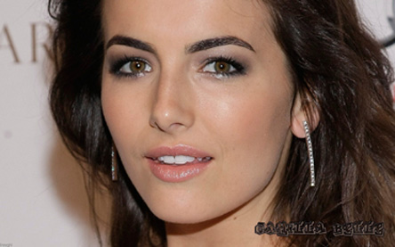
Quem há de dizer
Palavra quase aceitei o conselho
O mundo esse grande espelho
Foi o que me fez pensar assim
Ela nasceu com o destino da lua
Pra todos que andam na rua
Não vai viver só pra mim

Slide 6
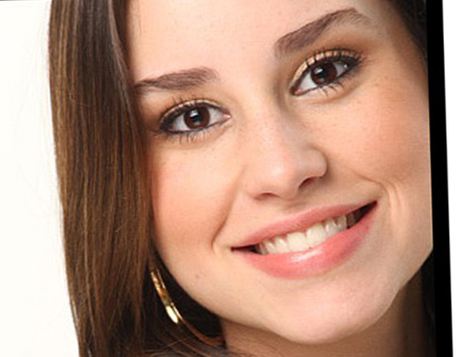
Quem há de dizer
Palavra quase aceitei o conselho
O mundo esse grande espelho
Foi o que me fez pensar assim
Ela nasceu com o destino da lua
Pra todos que andam na rua
Não vai viver... não vai viver só pra mim

Slide 7

Quem há de dizer
Compositor(es): Lupicinio Rodrigues/Alcides Gonçalves
Quem há de dizer
Que quem vocês estão vendo
Naquela mesa bebendo
É o meu querido amor
Reparem bem que toda vez que ela fala
Ilumina mais a sala do que aluz do refletor
O cabaré se inflama quando ela dança
E com a mesma esperança tudo ficou no olhar
E eu tonto aqui no meu abandono
Espero morto de sono
O cabaré terminar
Rapaz leva essa mulher contigo
Disse-me um dia um amigo
Quando nos viu conversar
Vocês se amam
O amor deve ser sagrado
O resto deixa de lado
Vai construir o teu lar
Palavra quase aceitei o conselho
O mundo esse grande espelho
Foi o que me fez pensar assim
Ela nasceu com o destino da lua
Pra todos que andam na rua
Não vai viver só pra mim
Palavra quase aceitei o conselho
O mundo esse grande espelho
Foi o que me fez pensar assim
Ela nasceu com o destino da lua
Pra todos que andam na rua
Não vai viver... não vai viver só pra mim

